Slide 1

Projet 5 : Segmentez des clients d'un site e-commerce
Etudiant : Christophe Lebrun
Mentor : Thierno Diop
Evaluateur : Walid Ayadi
Parcours « Data Scientist »
4 octobre 2019

Slide 2

Plan de la Présentation
Partie 1 (5 min) – Problématique, Interprétation et Pistes de recherche
Partie 2 (5 min) – Nettoyage, Ingénierie des caractéristiques et Exploration
Partie 3 (10 min) – Pistes de modélisation effectuées
Partie 4 (5 min) – Modèle final sélectionné et Améliorations
Partie 5 (5 à 10 min) – Questions-réponses

Slide 3
Partie 1 : Présentation de la problématique

Slide 4
Contexte & Missions
Contexte :
olist : site de e-commerce brésilien
outil pour l’équipe marketing
mieux cibler les campagnes de communication
Missions :
Fournir à Olist une segmentation des clients
Fournir une description actionnable
Analyser la stabilité au cours du temps des segments

Slide 5
Problématique(s)
5
Sélectionner & créer les variables pertinentes pour la segmentation
variables clivantes : distinguer sans disperser
« fléau de la dimensionnalité »
Faire des choix techniques stratégiques
« fonction de perte » adaptée
algorithme de segmentation
sélection des hyperparamètres
Interpréter les partitions obtenues
critères et métriques adaptées
descriptions « actionnables » des groupes de clients
Définir & appliquer une méthode d’évaluation de la stabilité temporelle
contexte de clients majoritairement occasionnels

Slide 6

Les Données
Accessibles sur le site
Données de la société Olist
Informations commerciales de 2016 à 2018
9 tables normalisées au format .csv
Taille totale : environ 42 MB

Slide 7
Customers
customer_id
customer_unique_id
Geolocation
geolocation_zip_code_prefix
geolocation_lat
Orders
order_id
order_status
customer_zip_code_prefix
customer_city
customer_state
geolocation_lng
geolocation_city
geolocation_state
customer_id
order_purchase_timestamp
order_approved_at
order_delivered_carrier_date
order_delivered_customer_date
order_estimated_delivery_date
Order Items
order_id
order_item_id
Order Payments
order_id
Order Reviews
review_id
product_id
seller_id
shipping_limit_date
price
freight_value
payment_sequential
payment_type
payment_installments
payment_value
order_id
review_score
review_comment_title
review_comment_message
review_creation_date
review_answer_timestamp
Products
product_id
product_category_name
Sellers
seller_id
Product Category Name Translation
product_category_name
product_name_lenght
product_description_lenght
product_photos_qty
product_weight_g
product_lenght_cm
product_height_cm
product_width_cm
seller_zip_code_prefix
seller_city
seller_state
product_category_name_english

Slide 8

Partie 2 Nettoyage
Ingénierie des caractéristiques
Exploration

Slide 9
Nettoyage
9
Importations des librairies, fonctions et données
librairies de data science et module de fonctions
charger les données avec pd.read_csv
Inspection de l’intégrité des données et mesures curatives
présence de lignes dupliquées ?
Table de géolocalisation
présence de valeurs manquantes ?
Table des commandes
Table des évaluations
Tables des produits

Slide 10
Orders
customer_id
Order Payment
order_id
Order Review
order_id
Geolocation
zip_code_prefix
Customers
Order Items
order_id
Products
product_id
Category translation
category_name
Sellers
seller_id
Geolocation
zip_code_prefix
Les Jointures
vérifier la cohérence lors des jointures à gauche
barycentre des localisations géographiques associées à un code postal

Slide 11
Nettoyage
11
Transtypage des données
données numériques : « downcasting »
données temporelles : conversion en datetime ou timedelta
données catégorielles : conversion en category
Traiter les valeurs manquantes
élimination des lignes trop peu renseignées (<80%)
variables quantitatives : imputation itérative des
variables catégorielles : imputation avec kNN
variables temporelles résiduelles : imputation
Table data_items des articles commandés sur le site :
118’000 lignes (articles vendus)
44 variables

Slide 12
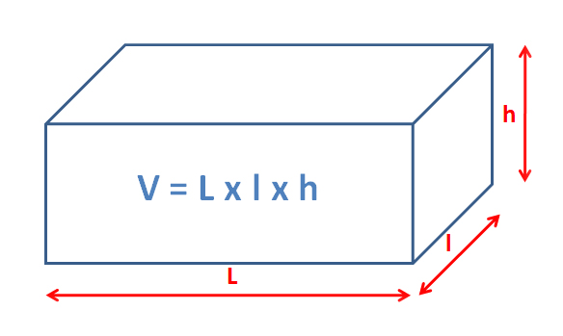
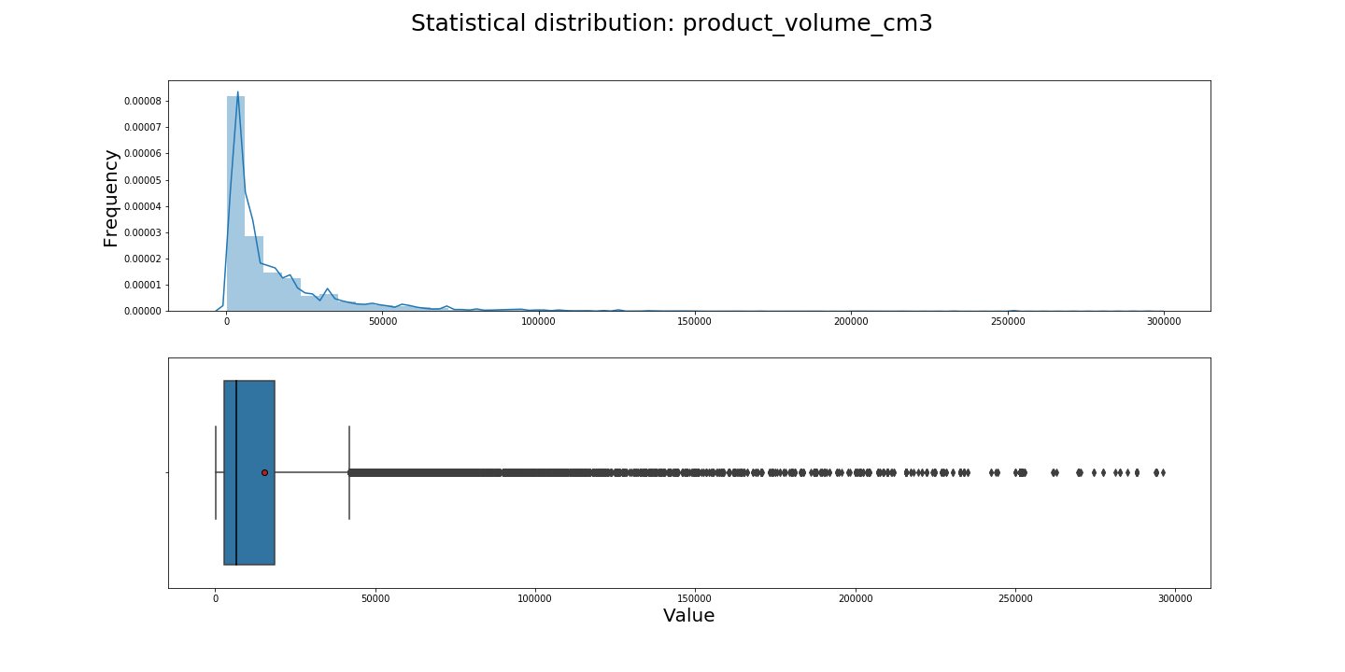
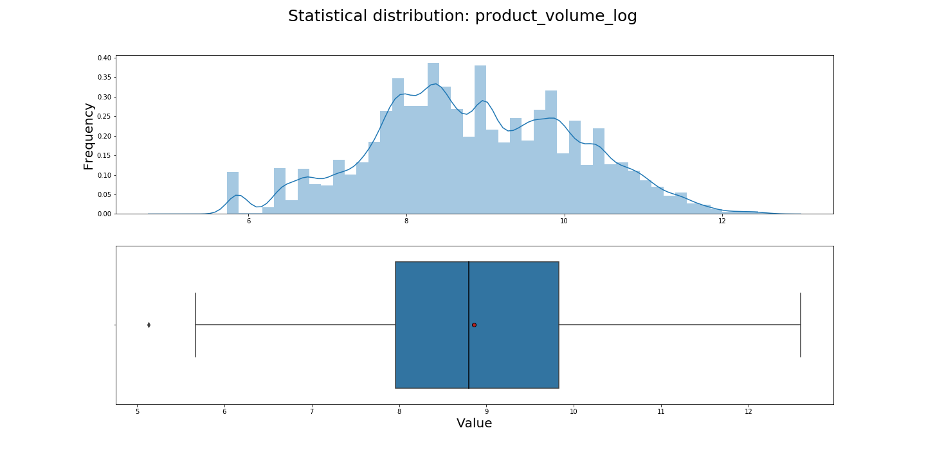
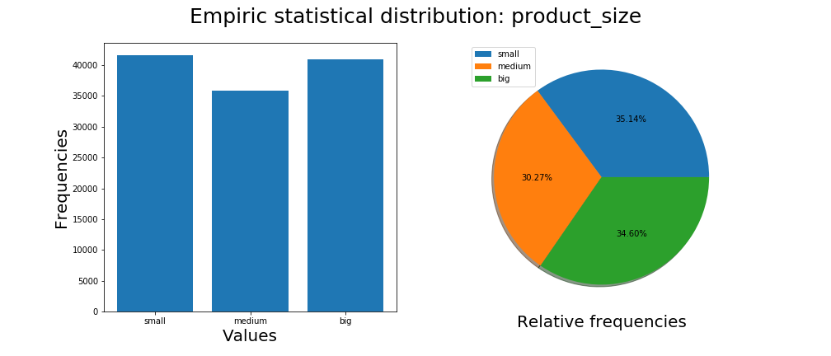
Ingénierie des Caractéristiques data_items variable « Volume »
12

Slide 13
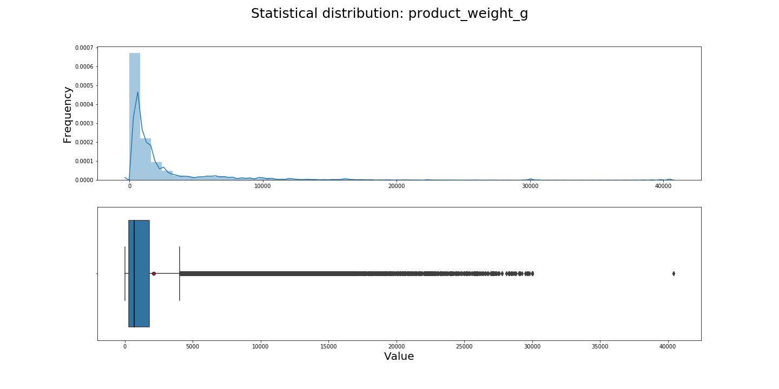
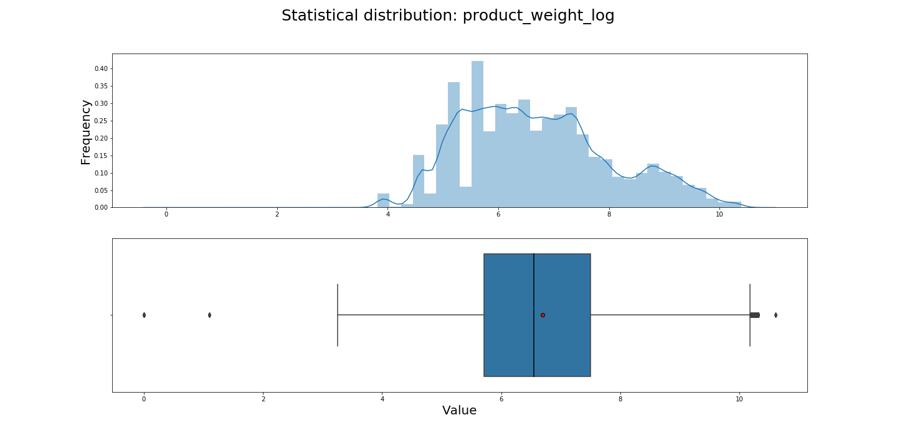
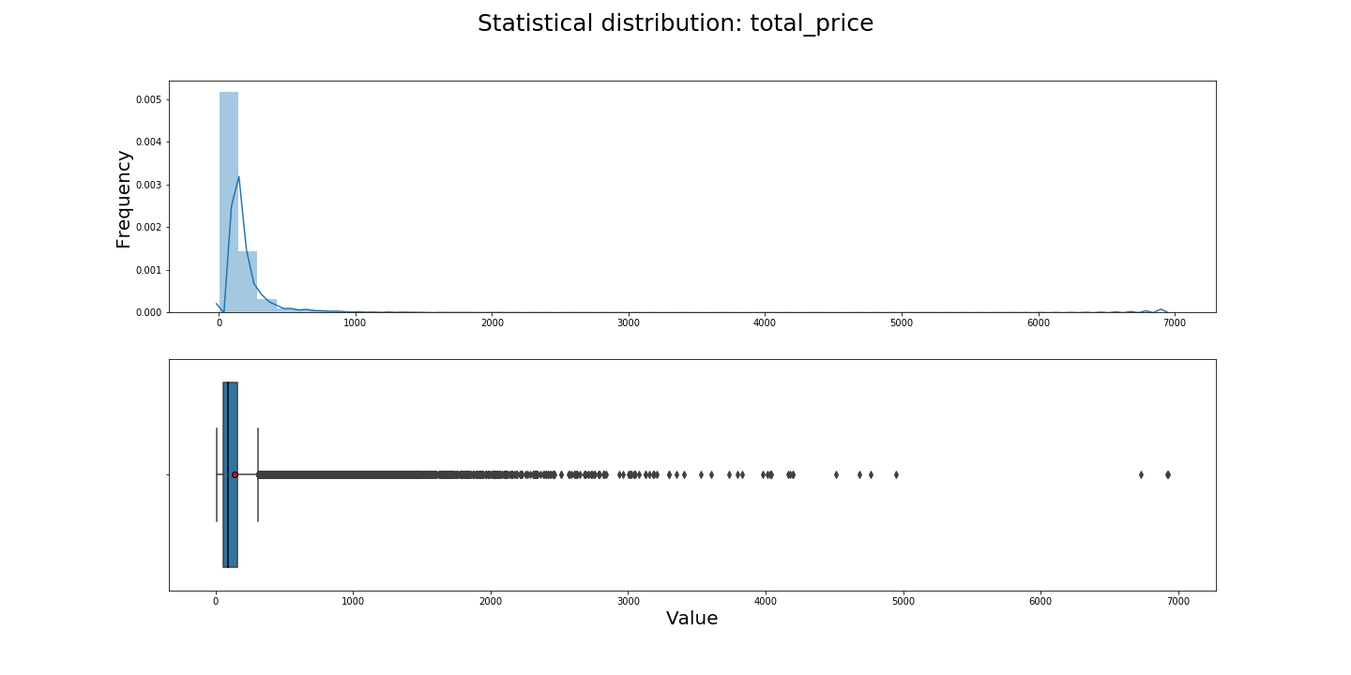
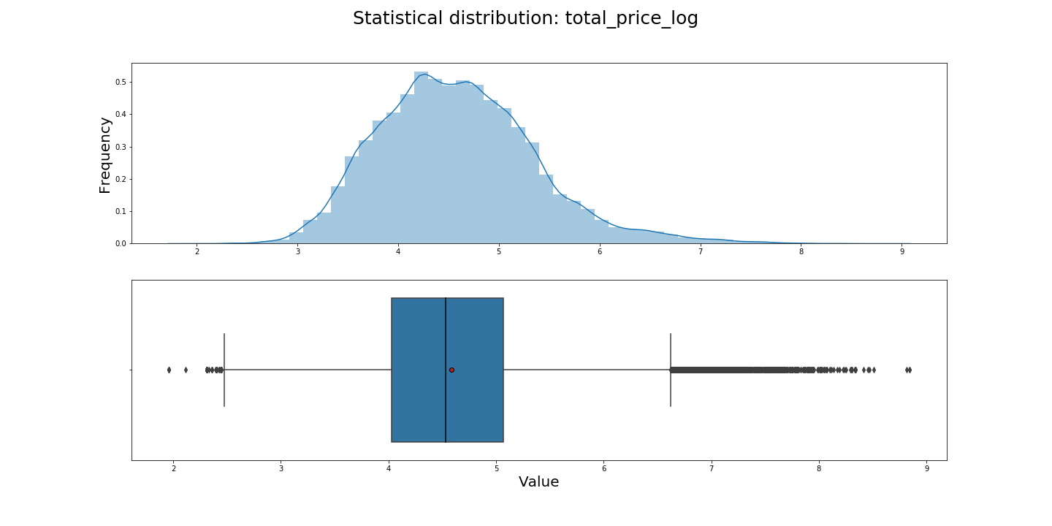
Ingénierie des Caractéristiques data_items variables « Poids » & « Prix total »
13
« Normalisation » pour améliorer la représentation sur RADAR.

Slide 14
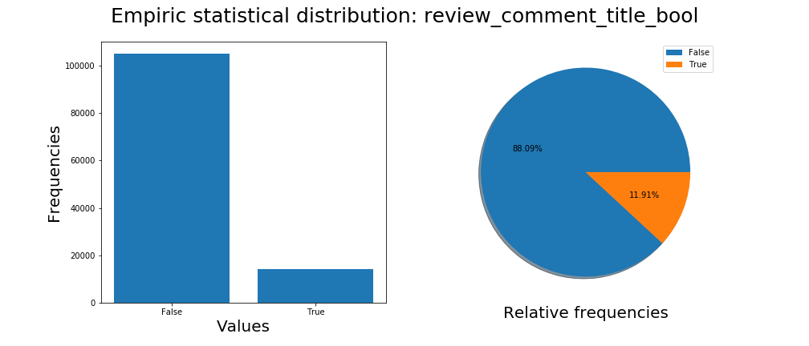
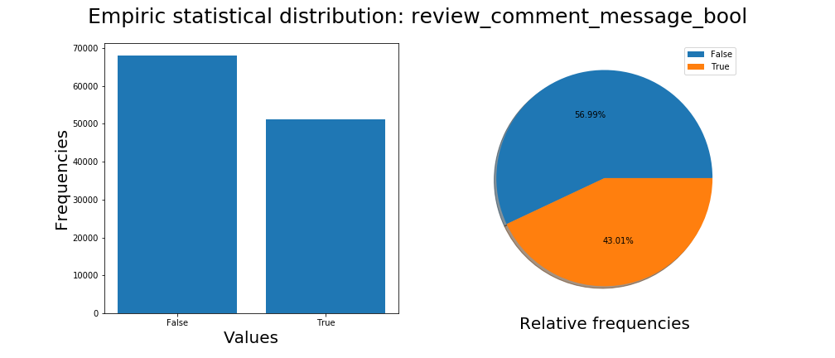
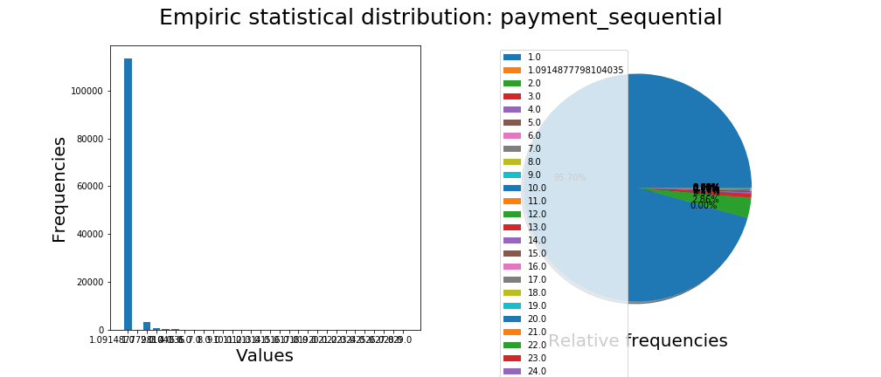
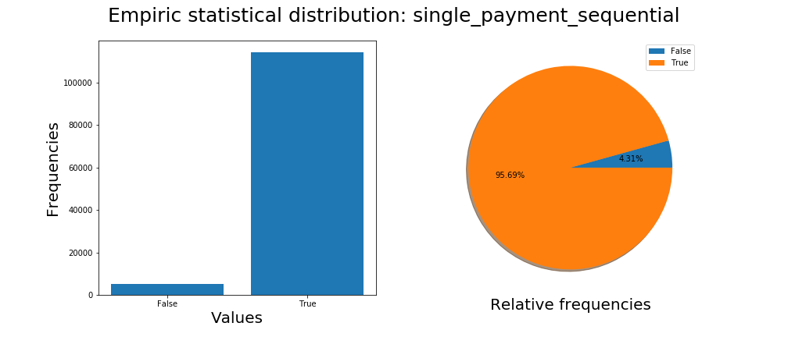
Ingénierie des Caractéristiques data_items Binarisations (1/3)

Slide 15
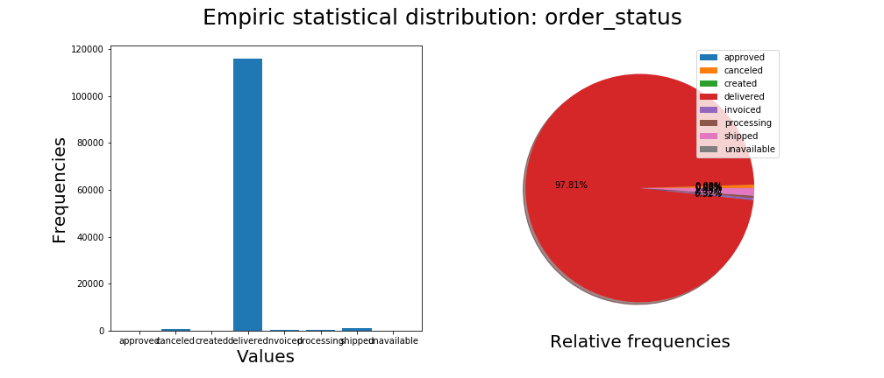
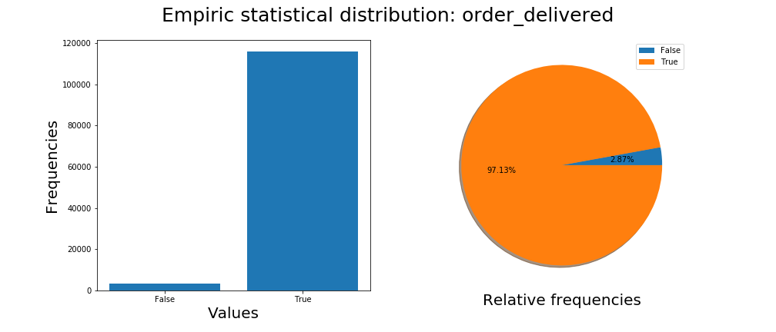
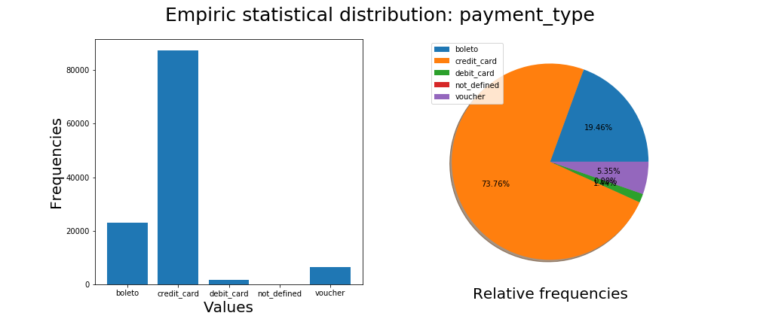
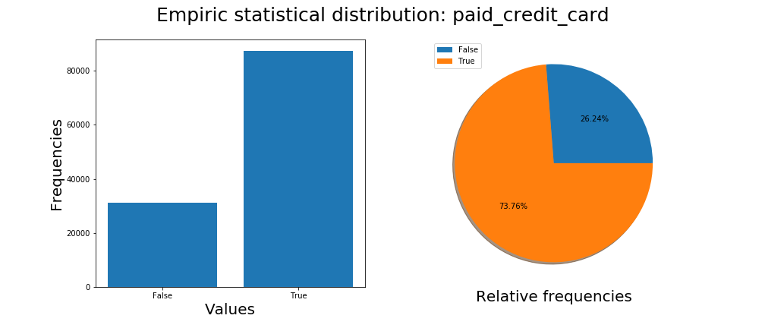
Ingénierie des Caractéristiques data_items Binarisations (2/3)

Slide 16
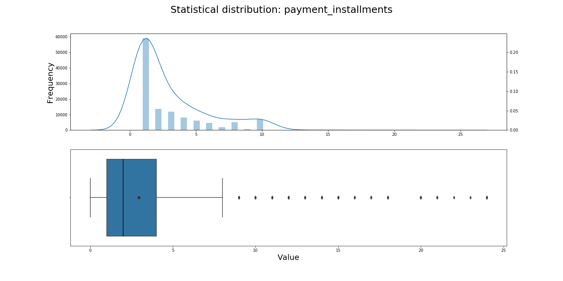
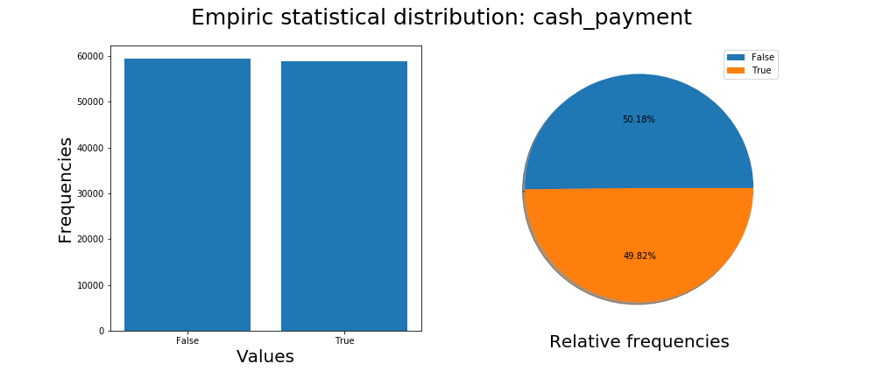
Ingénierie des Caractéristiques data_items Binarisations (3/3)
« Binarisation » pour :
limiter le nombre de dimensions
éviter la dispersion/l’étalement des points

Slide 17
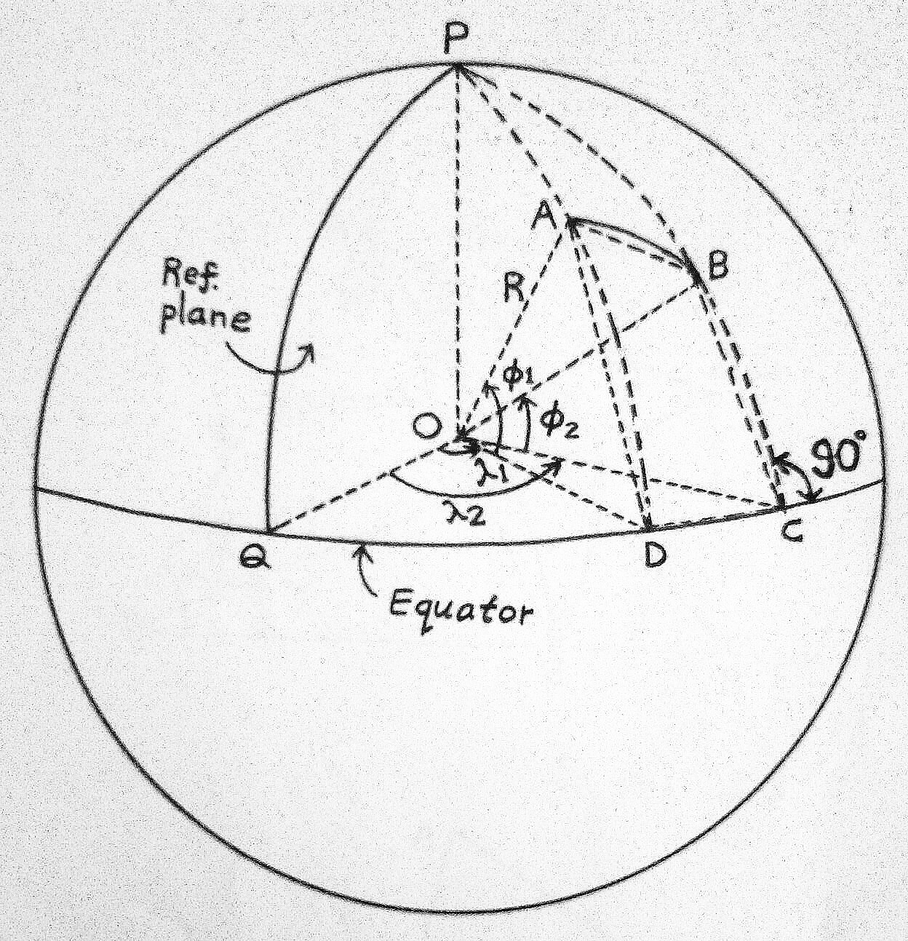
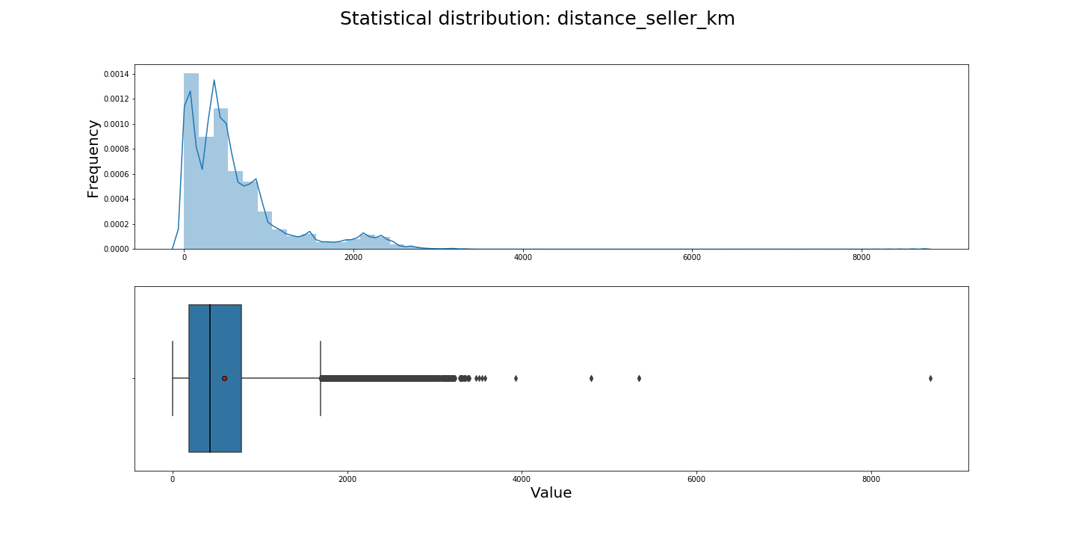
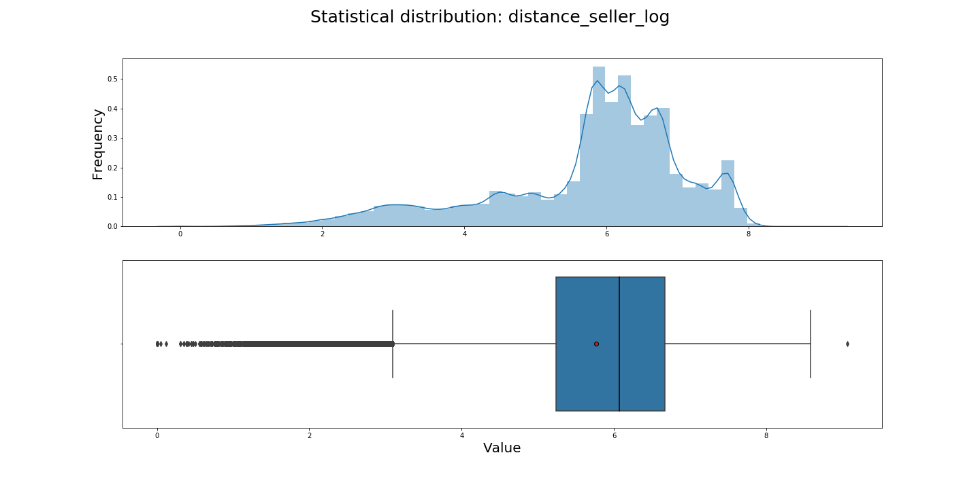
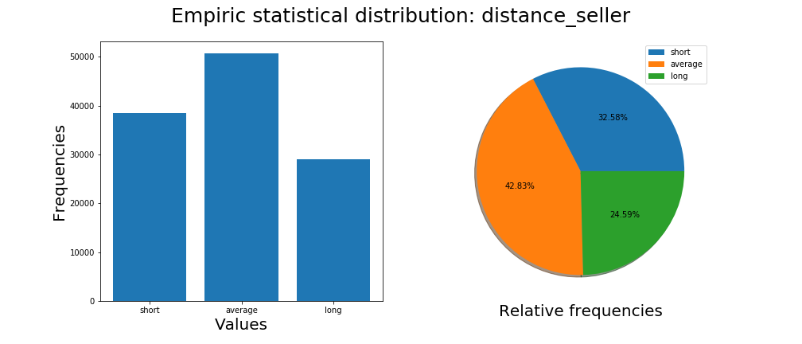
Ingénierie des Caractéristiques data_items Variable « Distance client-vendeur »

Slide 18


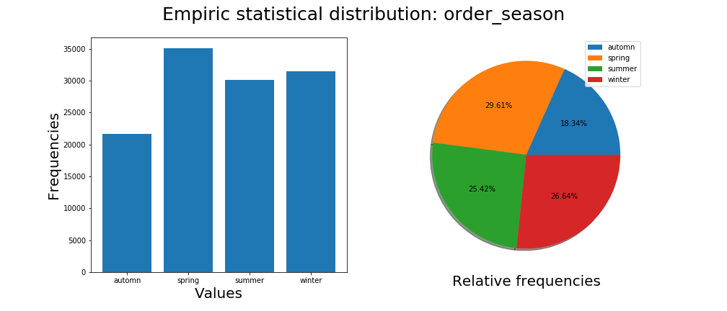
Ingénierie des Caractéristiques data_items Variable « Saison de l’achat »

Slide 19
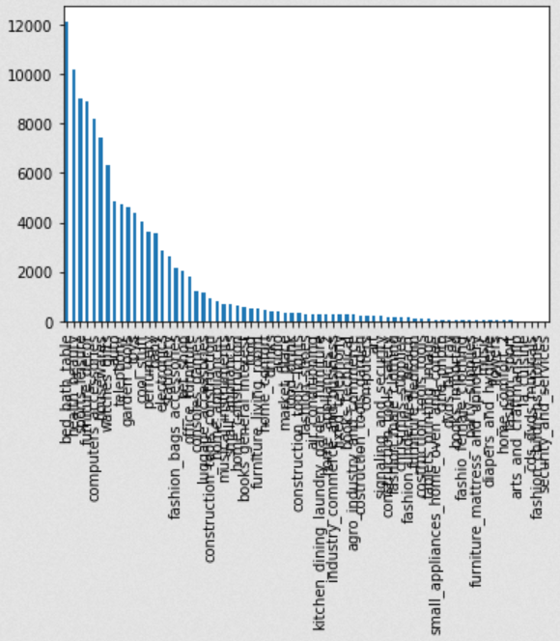
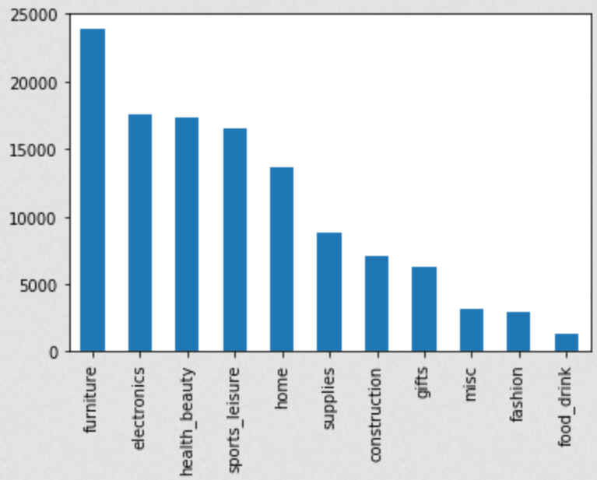
Ingénierie des Caractéristiques data_items Agrégation des « Catégories de produits »
71 catégories
11 catégories principales

Slide 20

Agrégation par clients groupby par 'customer_unique_id'
data_customers
customer_unique_id | mean_price_log
customer_city | sum_payments
customer_state | mean_payment_installments
nb_purchased_items | percentage_review
nb_distinct_products | mean_review_score
nb_orders | count_review_comments
sum_prices | first_order_purchase_timestamp
mean_distance_seller_log | last_order_purchase_timestamp
mean_product_volume_log | cash_payment_percent
mean_product_weight_log | credit_card_percent
single_paym_seq_percent | review_comment_title_bool
sum_freight_values | […]

Slide 21
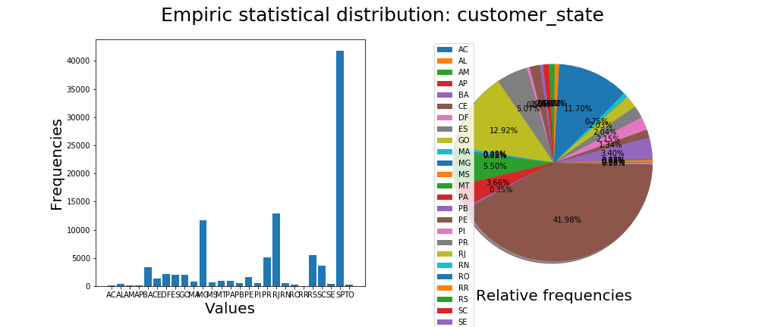
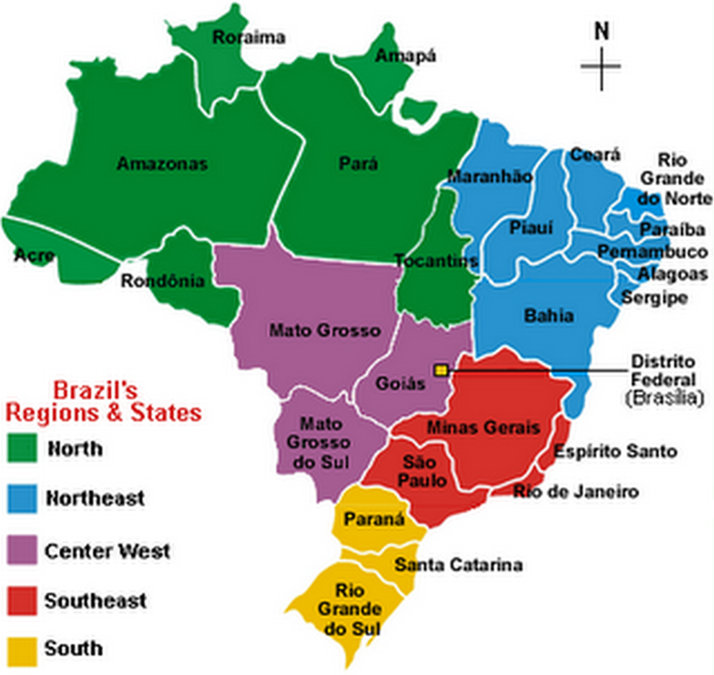
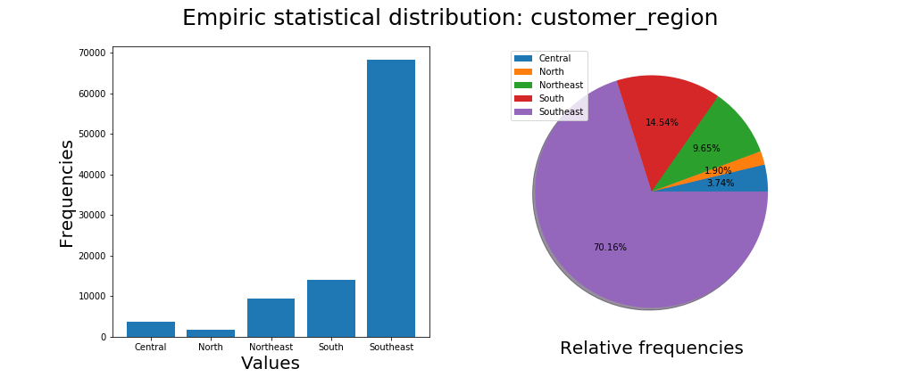
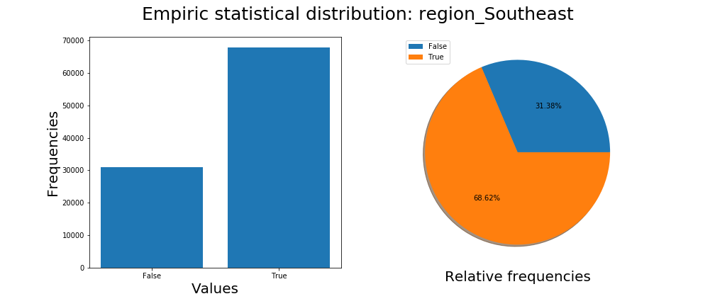
Ingénierie des Caractéristiques data_customers Variable « Région »

Slide 22
Ingénierie des Caractéristiques data_customers Variables « multi-fréquentielles »
Variables « multi-fréquentielles »
product_categories
payment_types
order_seasons
product_main_categories
Agrégation sous forme de dictionnaire. Exemple :
{ ‘winter’: 1,
‘automn’: 2 }
season_winter | season_spring | season_summer | season_automn
0.33 | 0.00 | 0.00 | 0.67

Slide 23
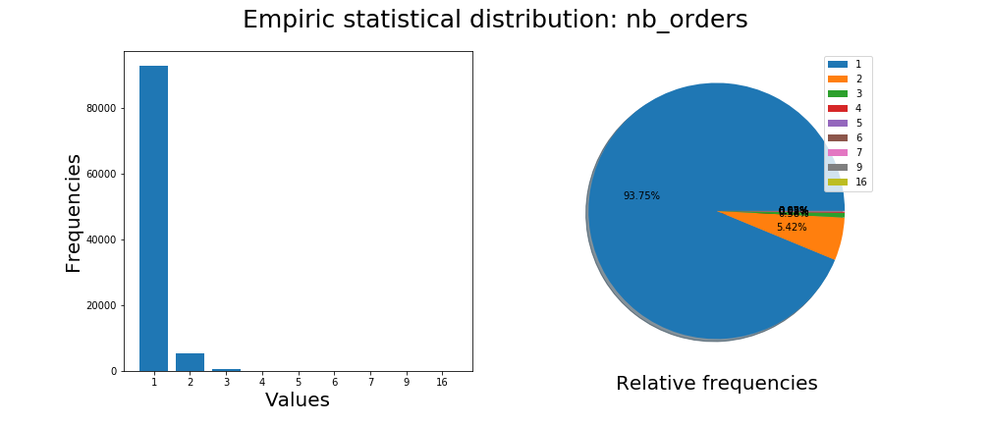
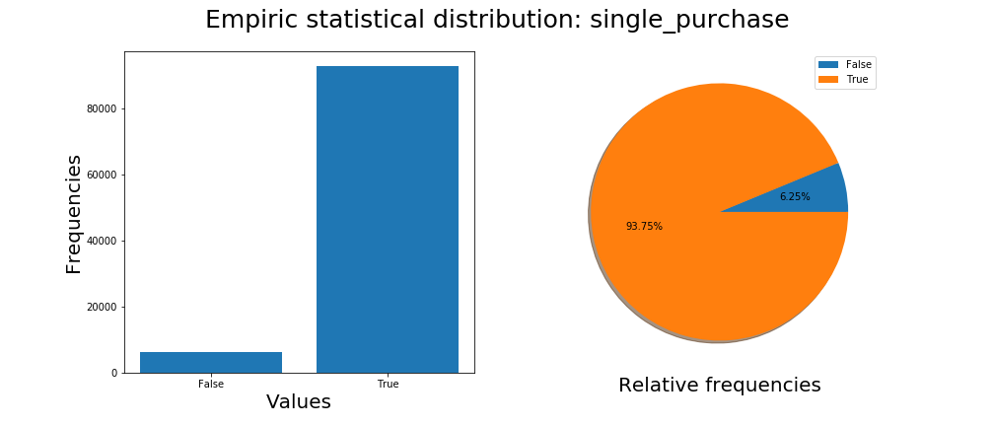
Ingénierie des Caractéristiques data_customers Binarisation du « Nombre de commandes »

Slide 24
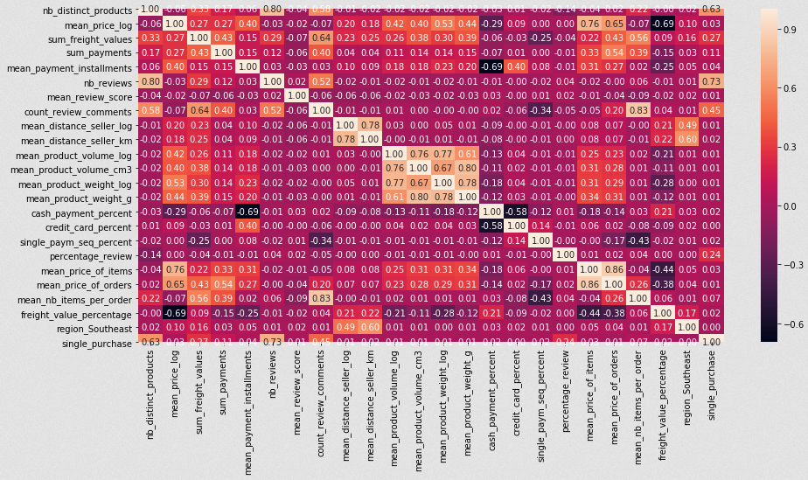
Exploration des Données Corrélations entre les variables
Variables éliminées
'customer_zip_code_prefix’
'customer_region’
'customer_city’
'customer_region’
'nb_purchased_items’
'count_review_comments’
'count_review_titles’
'count_review_comments’
'sum_prices’
'mean_price_of_orders’
'customer_state’
'customer_region’
'customer_region’
'region_Southeast’
'nb_orders’
‘nb_reviews’
Élimination des variables fortement corrélées (>90%)

Slide 25
Pré-traitements des Données
Encodage et Standardisation
1) Encodages
variables catégorielles : encodage one-hot ou fréquentiel
variables temporelles : encodage numérique (‘int64’)
2) Standardisation
centrage et réduction des données
3) Sélection des variables pertinentes (8 sur 47)
Table data_customers_std des clients du site :
99’000 lignes (clients)
47 variables
data_customers
mean_price_log | mean_review_score
mean_product_volume_log | mean_product_weight_log
cash_payment_percent | credit_card_percent
percentage_review | region_Southeast

Slide 26
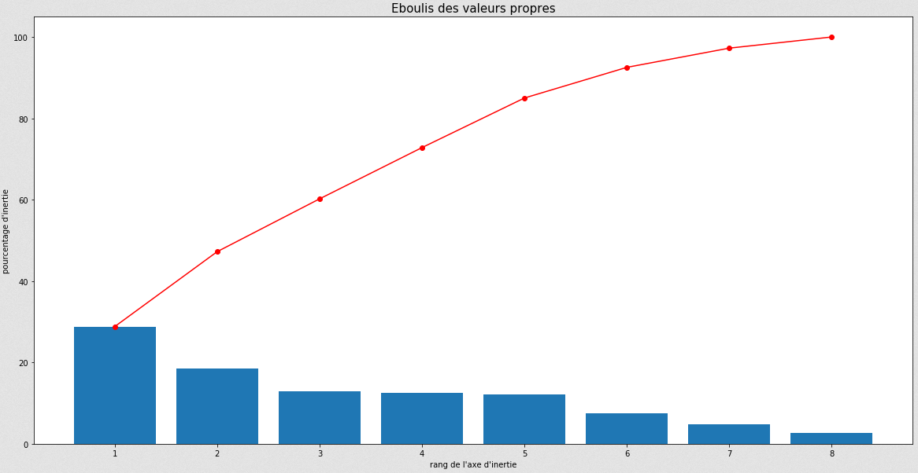
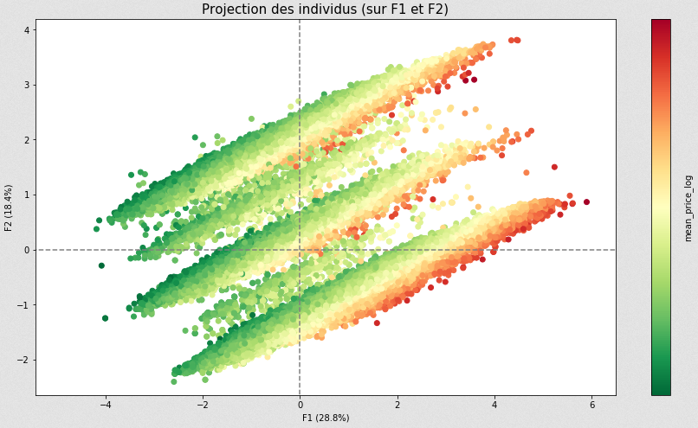
Exploration des Données Réduction dimensionnelle par ACP
récupération jusqu’à 90% de variance
de 8 variables à 6 axes principaux d’inertie

Slide 27
Partie 3 Pistes de modélisation
effectuées

Slide 28
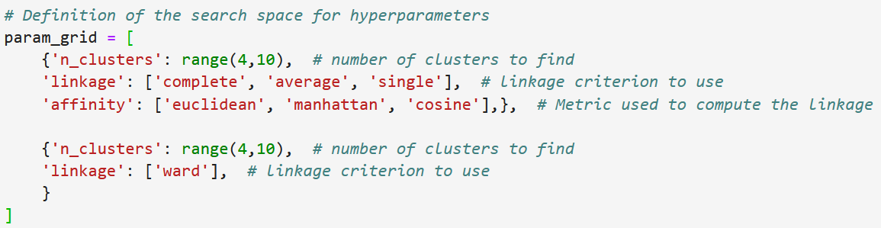
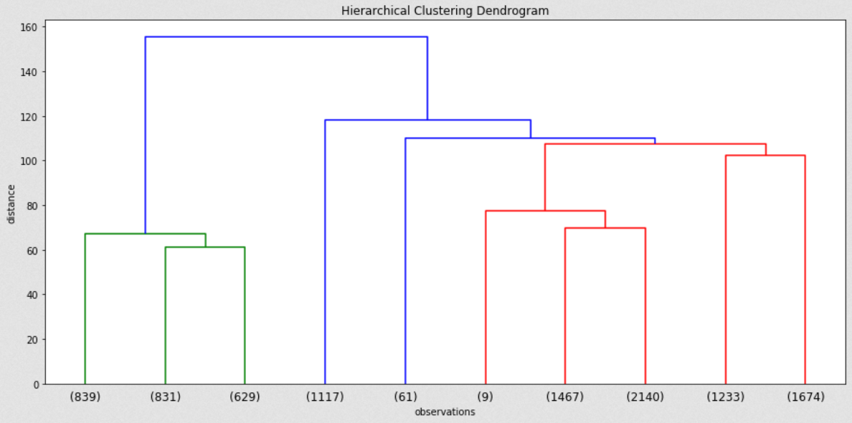
Algorithmes de Segmentation (1/3) Segmentation hiérarchique
28
Hyperparamètres principaux

Slide 29
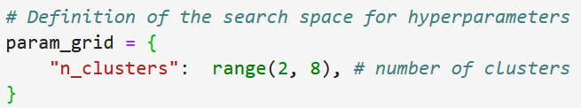
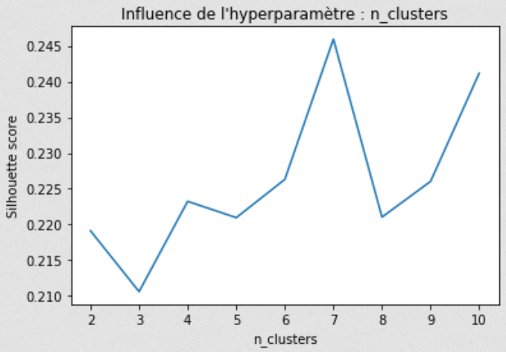
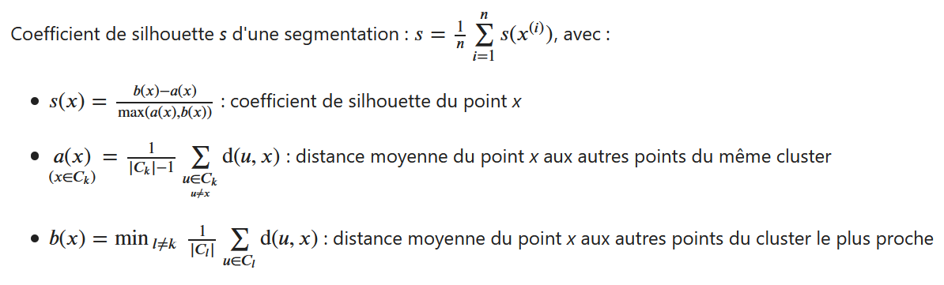
Algorithmes de Segmentation (2/3) k-Means
29
Hyperparamètres principaux
Fonction de perte : Score de Silhouette

Slide 30
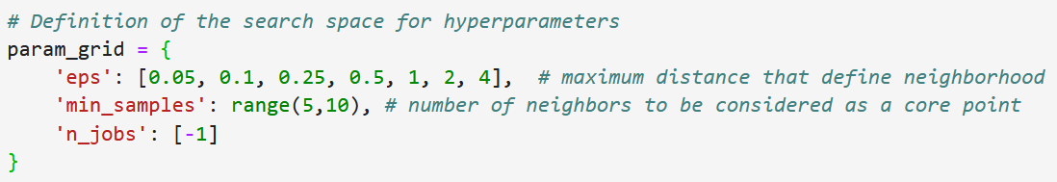
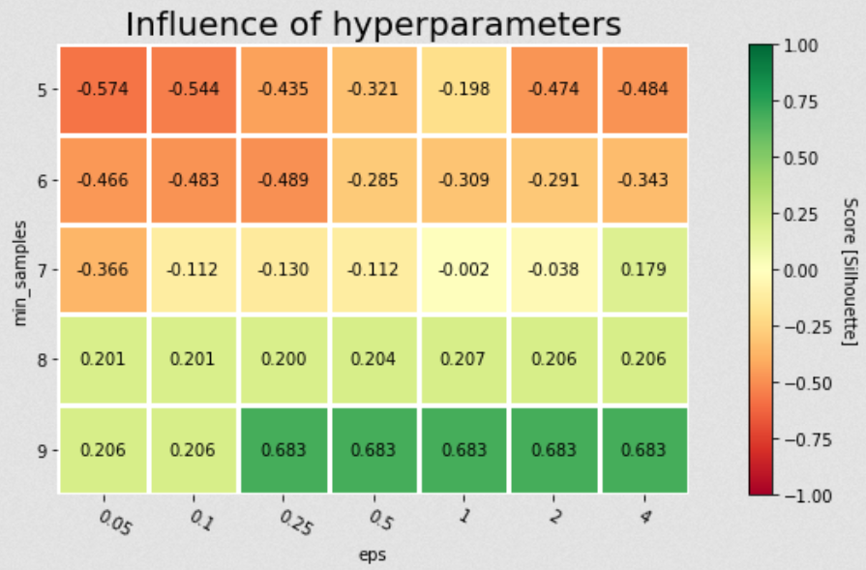
Algorithmes de Segmentation (3/3) DBSCAN
30
Hyperparamètres principaux

Slide 31
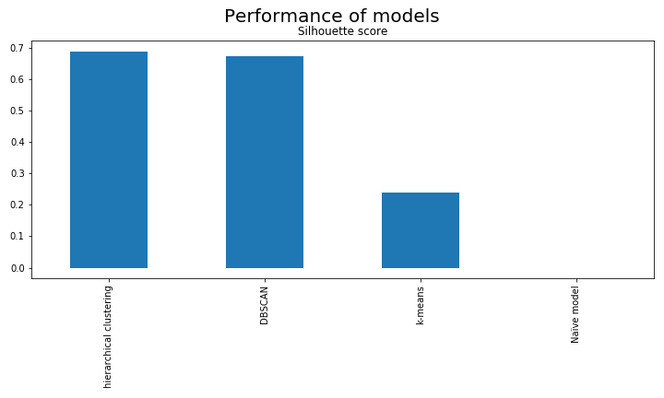
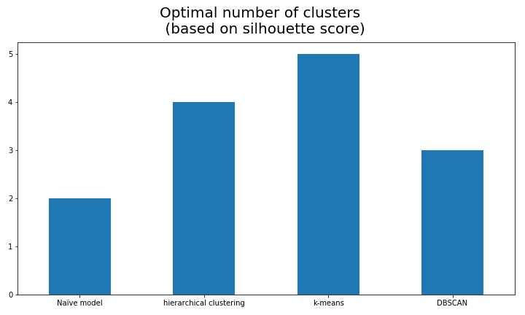
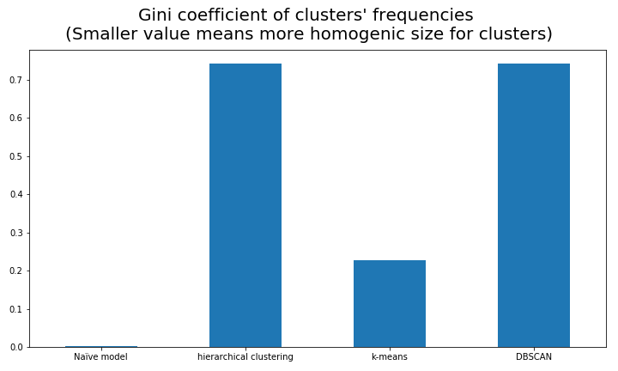
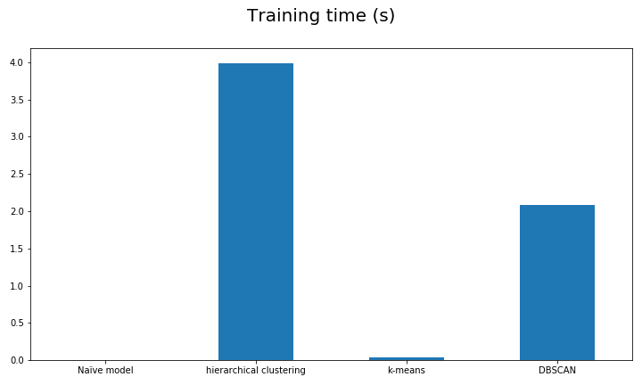
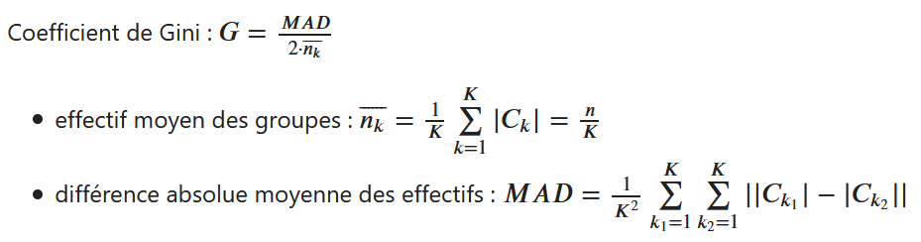
Évaluation des Partitions

Slide 32
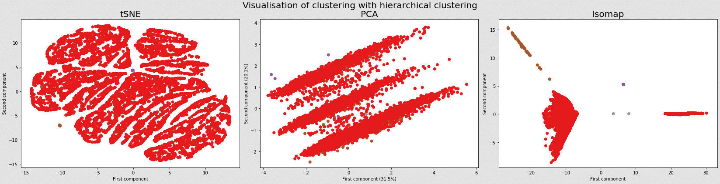
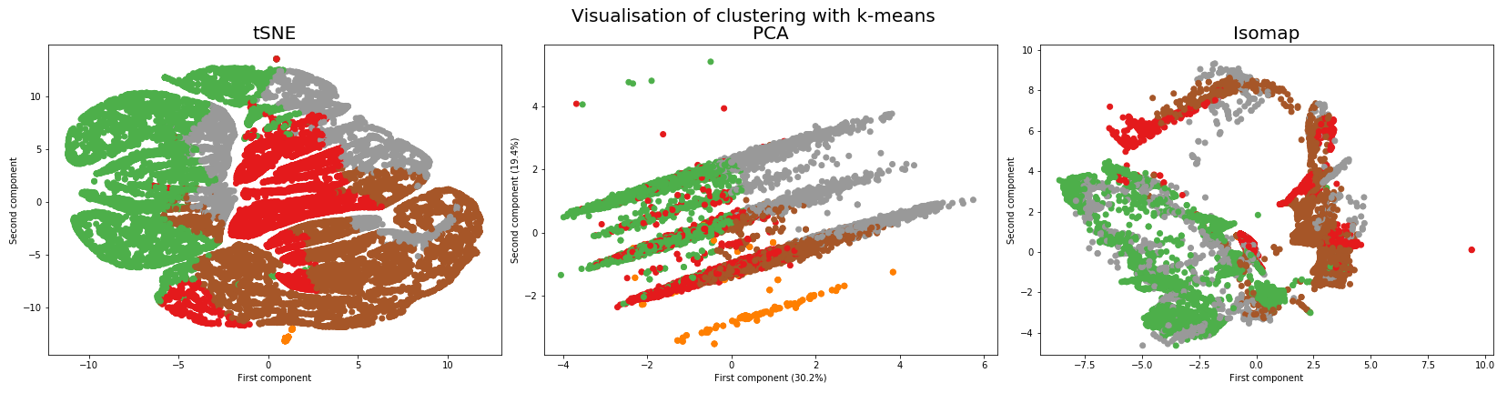
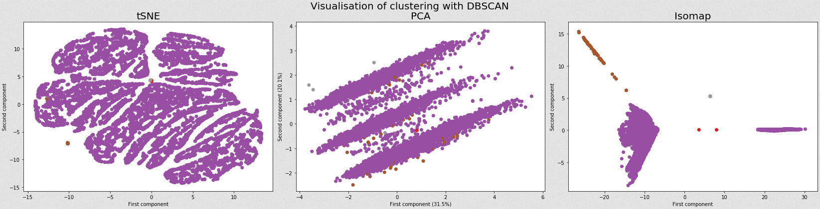
Visualisation des Projections
(t-SNE, ACP, IsoMap)

Slide 33
Partie 4 Modèle final sélectionné
Améliorations

Slide 34
Interprétation des Groupes de clients
34
Identification des variables discriminantes
test la dépendance d’une variable quantitative à un cluster
méthode ANOVA à 1 facteur
Faiblesse des méthodes « automatiques »
groupe « hégémonique » et groupe ultra-minoritaire
variables non-significatives, et groupes non-distinguables
trop ou trop peu de variance des variables initiales ?
Sélection « manuelle » de la segmentation la plus adaptée
entraînement sur les composantes principales de l’ACP
interprétation avec les variables originales
réitération jusqu’à obtenir des clusters satisfaisants

Slide 35
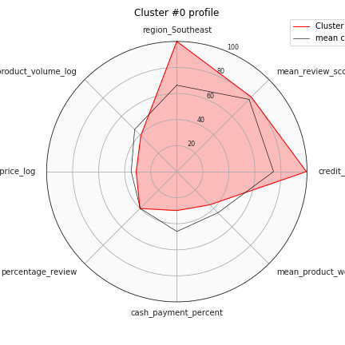

Interprétation des Groupes de clients
Local à crédit !
client local (SudEst)
achète à crédit…
paye en carte de crédit

Slide 36






Gros et comptant !
Gros crédit !
Crédit à distance !
Ni content, ni comptant !
Rien à vous dire !
Petit cash !

Slide 37


Stabilité a l’initialisation
1) Indice de Rand Ajusté (ARI)
Méthode d’évaluation
Entraînement n fois de l’algorithme de clustering
Calcul du score ARI entre chaque paire de partitions
Affichage de la moyenne et de l’écart-type

Slide 38

Stabilité temporelle
38
Méthode d’évaluation
Entraînement de l'algorithme sur une fraction initiale de données
Obtenir une segmentation de référence sur les données initiales
Réentraîner l'algorithme avec des données supplémentaires
Obtenir une nouvelle segmentation sur les données initiales
Calculer l'ARI entre la partition initiale de référence et la nouvelle partition
Initialisation de k-means :
centroïdes initiaux
Proposition de contrat de révision :
tous les 4 mois

Slide 39
Choix final
39
And the winner is…
K-MEANS
(7 clusters)
Segments assez équilibrées (Gini)
Segments interprétables et actionnables
Entraînement rapide
Segments stables au cours du temps
(avec initialisation par centroïdes précédents)

Slide 40
Partie 5 Questions & Réponses

Slide 41
Merci de votre attention
41

